Slide 2
Актуальность проблемы реализуемой инновации

Slide 3
Нормативные акты, регулирующие сетевое взаимодействие

Slide 5
Основная идея инновационного проекта

Slide 6
МОДЕЛЬ РАСПРОСТРАНЕНИЯ ОПЫТА г.НОВОРОССИЙСКА

Slide 7
Мероприятия, направленные на реализацию проекта:

Slide 8
Выставки технического творчества в ГМУ им. Ф.Ф.Ушакова

Slide 9
Выставки технического творчества

Slide 13
Выставки технического творчества УДО

Slide 14
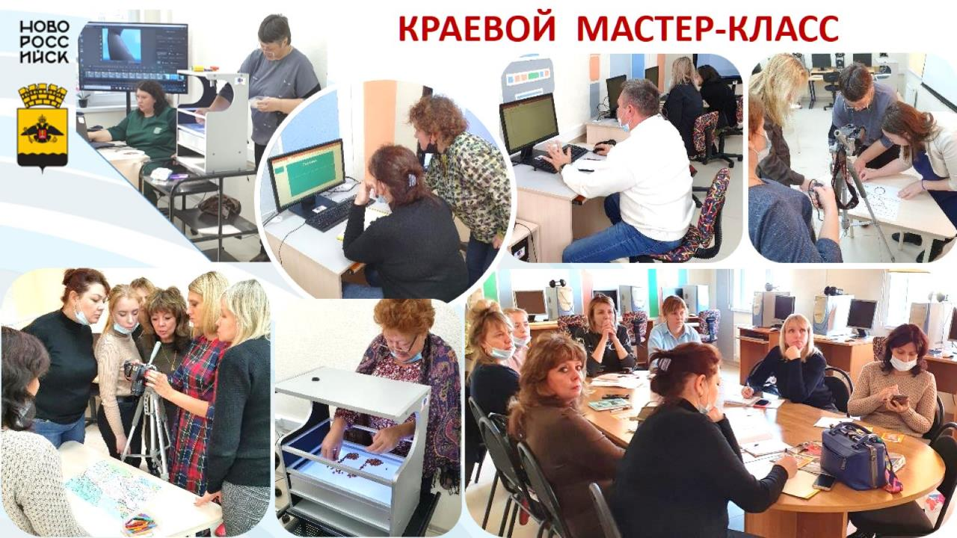

Slide 15
Всероссийская научно-практическая конференция

Slide 16
Формы распространения опыта

Slide 18
Методические продукты МКУ ЦРО

Slide 20
Эффекты реализации проекта

Slide 21
Эффекты реализации проекта (Белореченский район)

Slide 22
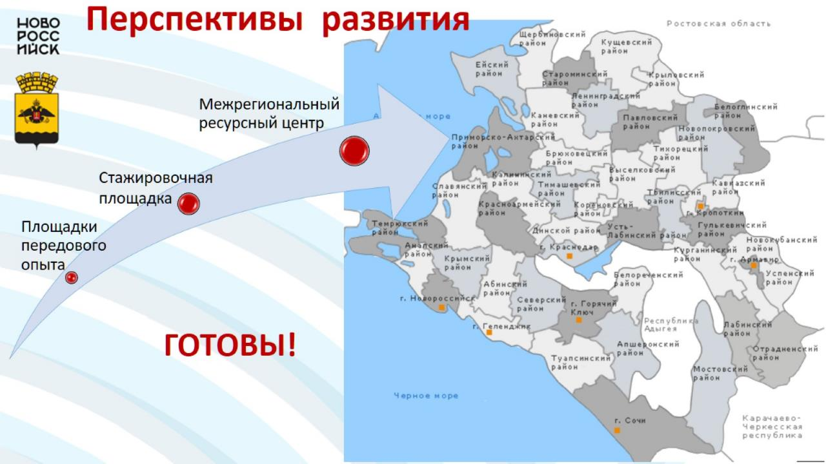
Перспективы развития

